Slide 1
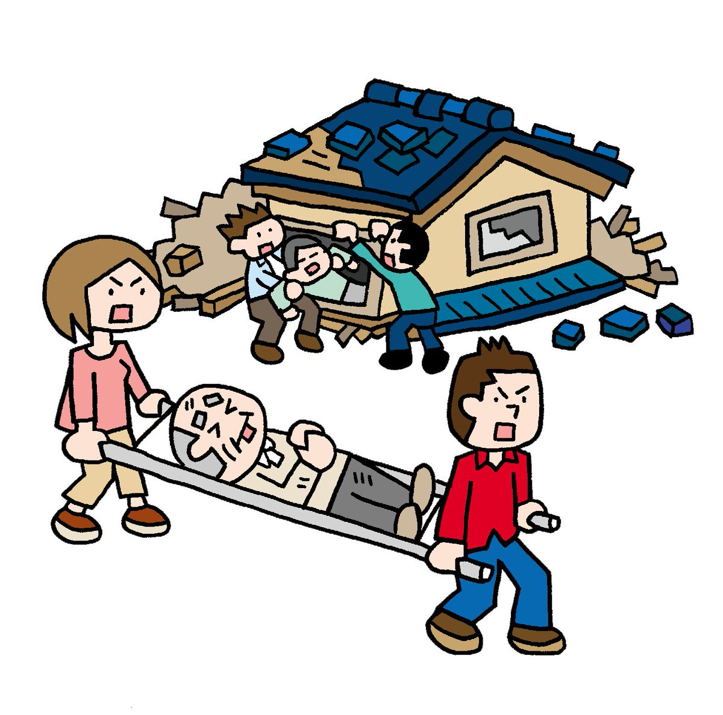
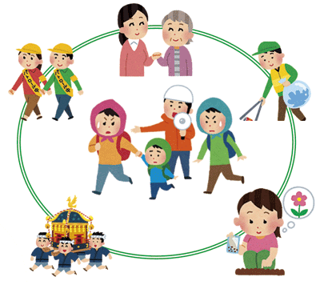
みんなで備える
地域コミュニティの大切さ
阪神・淡路大震災では
救出された人の７７％が近隣住民に助け出された。
消防や警察、自衛隊の難点
・到着するまでに時間がかかる
・人手が限られている
そして、早期救出が生存率を上げる。
→近隣住民の助け合いが必要不可欠
地域には、避難時に支援が必要な
障がい者や高齢者、乳幼児、妊婦、
外国人もいる。
そのためにも、次のことが重要
・防災訓練や防災フェア
への参加
・住民どうしの
コミュニケーション強化
→自治会に入る
地域行事に参加する

Slide 2
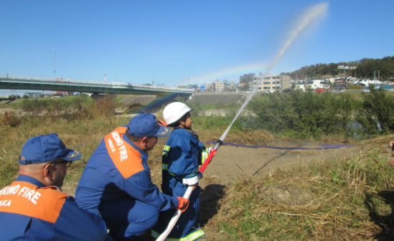
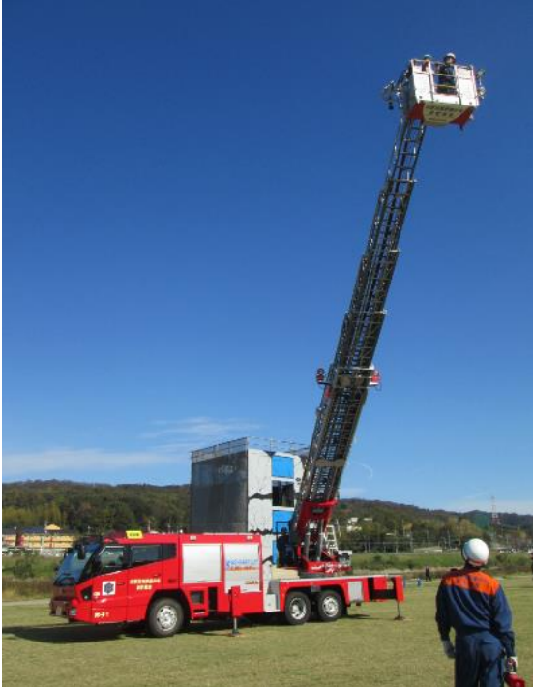
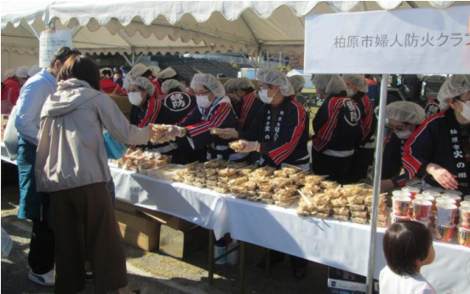
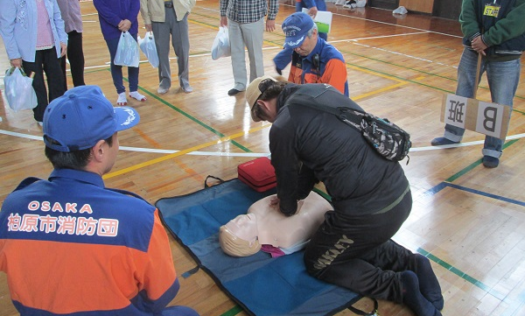
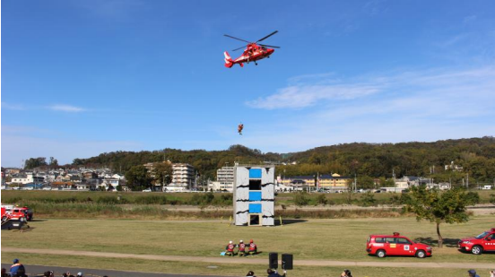
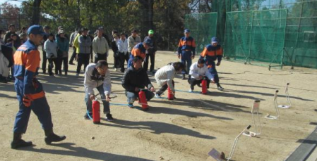
みんなで備える
防災フェアに行ってみよう
本物を体験し、防災への意識を高めよう
はしご車乗車体験
などを楽しそうな言葉で表現する。
ポスターは大きいはずだから、もっと写真を小さくして、枚数を増やす？
防災フェアの実際のポスターを見る？
中間発表から変更したところだけを発表。
放水してみよう
はしご車に乗れるよ
非常食を食べてみよう
心肺蘇生とAED救命を教わろう
ヘリによる救助訓練は見ごたえ抜群
開催日：11月中旬の日曜日
場所：大和川親水公園
消火器を使ってみよう
飛び入り参加OK！

Slide 3
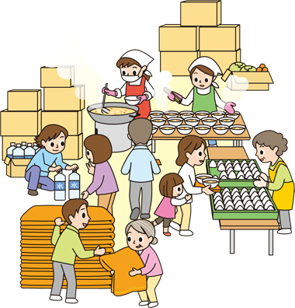
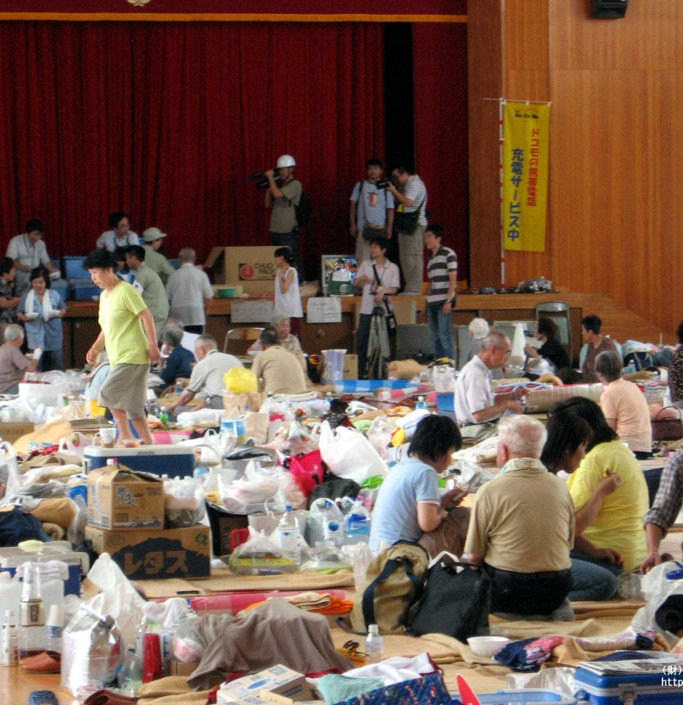
みんなで備える
避難所は私たちで
災害時は、市の担当者が避難所に
たどり着けないこともある。
住民たちで運営しなければ
避難所生活が滞ってしまう。
避難所の設置や運営の訓練に参加しよう
□避難所の鍵はどうやって開ける？
□避難スペースをどうやって決める？
□物資をどうやって配給する？
□誰が避難してきている？
□トイレは誰が掃除する？
□乳幼児や障がい者も過ごしやすい？
出典 災害写真データベース（財団法人消防科学総合センター）
役割を分担し、あなたも運営に関わろう！

Slide 4
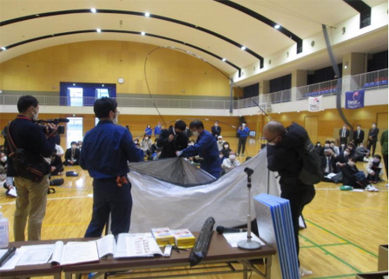
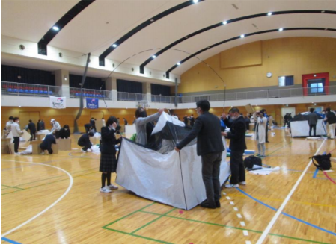
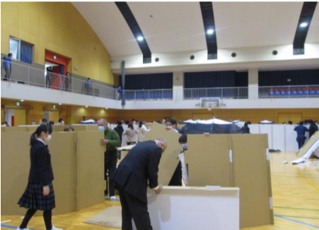
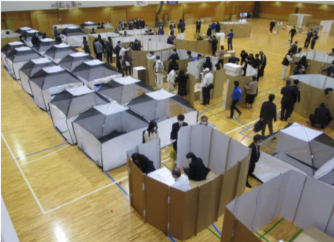
避難所開設訓練の例
at 関西福祉科学大学
①職員からテントやベッドの
作成方法を学ぶ。
②初対面の人同士がグループに
なって、 協力してルームテント
を作成する。
③段ボールベッドや間仕切り
についても同様に作成する。
④事前に渡しているレイアウト
に沿って設置する。
実際に避難した時も、初対面の人と協力することが多い。
配慮の必要な人はどこのスペースがいいだろう？

Slide 5
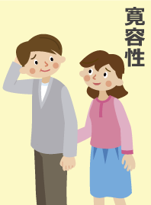
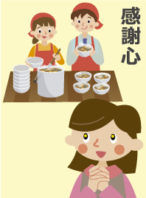
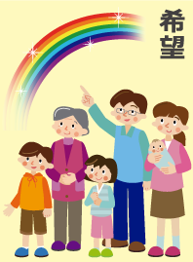
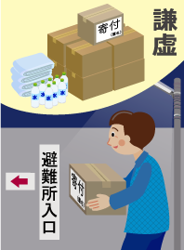
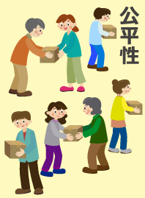
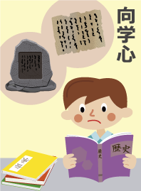
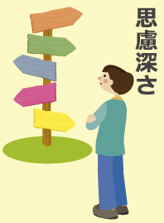
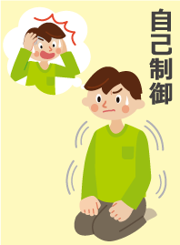
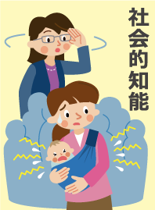
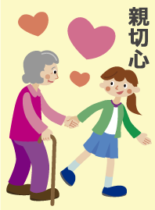
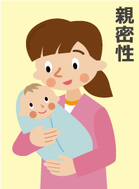
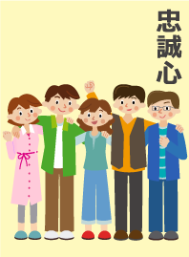
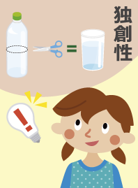
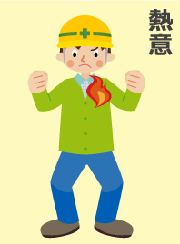
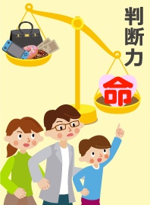
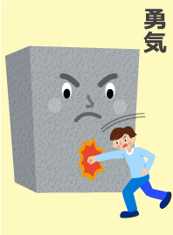
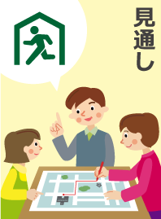
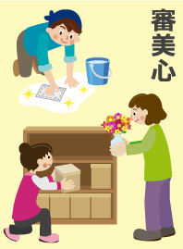
みんなで備える
防災強みカルタ
人には24種類の人格的な強みがあり、防災にも活用できます
カルタで遊びながら、皆で活用法を学んでみませんか？
問い合わせ先：柏原市 危機管理課、大阪府八尾土木事務所 地域支援・企画課
開発者：豊沢純子（大阪教育大学）、竹橋洋毅（奈良女子大学）、島井哲志（関西福祉科学大学）
日本学術振興会 学術研究助成基金助成金 基盤研究(C) 19K03230 制作物

Slide 6
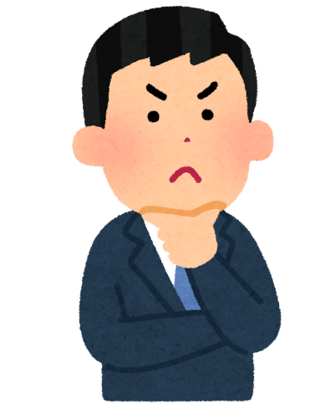
みんなで備える
強みが活かされる！
防災訓練ではあなたの強みが活きます！
例えば…
思慮深さ
避難経路において注意すべきポイントによく気がづく！
感謝することを忘れず、コミュニティを良い雰囲気にし、一体感を強める！
感謝心
審美心
備蓄用品を綺麗に整理・収納することが得意！
これらはほんの一例であなたの強みも、活きる場面があります！あなたの強みを発揮し、災害に強い地域をみんなでつくっていきませんか？

Slide 7
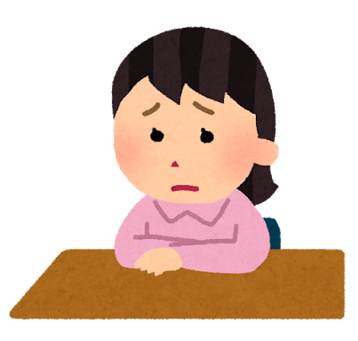
みんなで備える
強みを見つけよう！
でも自分にとっての
「強み」って
何だろう・・・？
参加することで強みを見つけることもできる！
避難訓練に夢中になって
全力で取り組んだ！
自分には熱意があるんだ！
率先して指示を出せた！ リーダシップ能力が
あるかもしれないぞ！

Slide 8
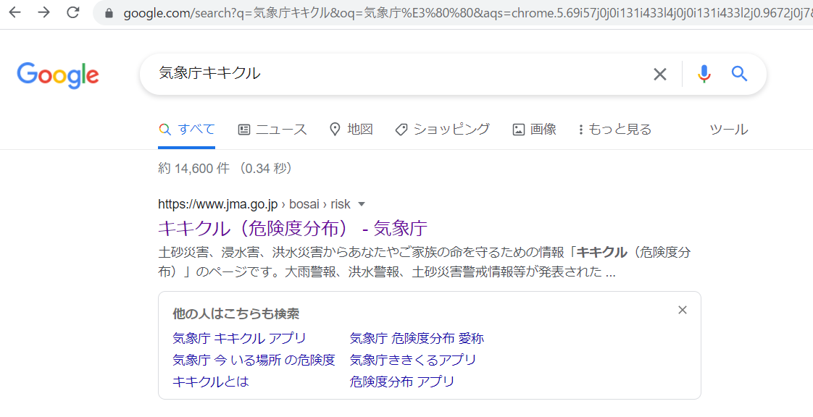
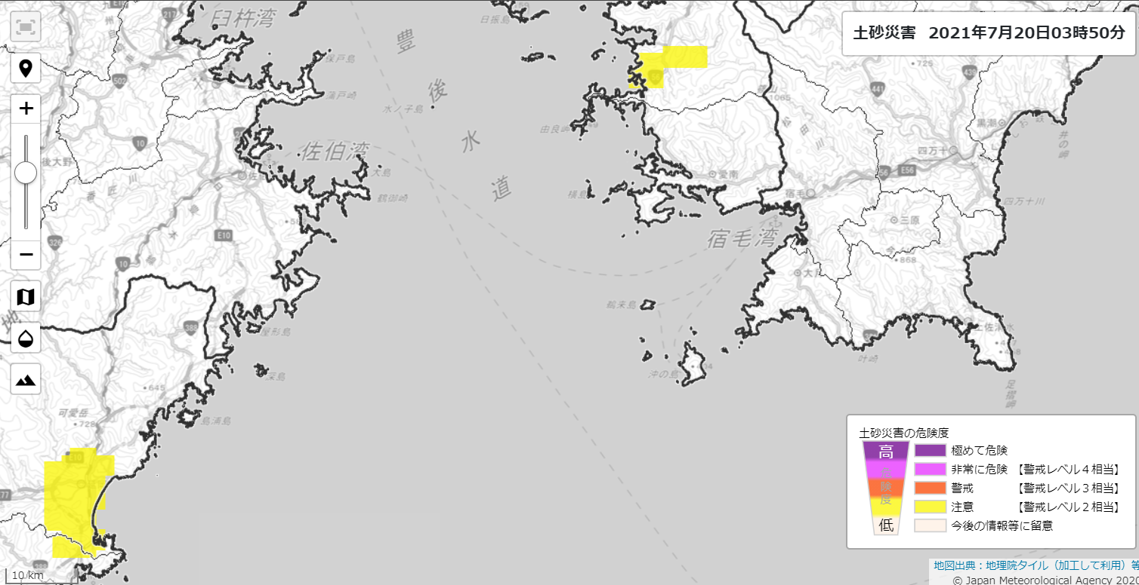
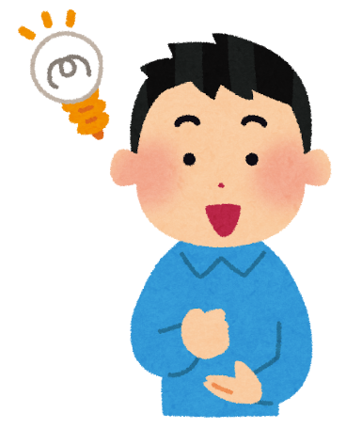
みんなで備える
地域の危険度をリアルタイムで確認！
～キキクル(危険度分布)～
気象庁のサイト、キキクルから地域の危険度をリアルタイムで簡単に確認できます！
今一緒にやってみよう！
①まずは「気象庁キキクル」で検索！
②ここをクリック
③地図上の色によりひと目で危険度が分かる！
地図で遠くにいるおじいちゃんおばあちゃんの地域の危険度も簡単に知ることができるね！
危険度を見て避難の目安にできるね！

